Slide 1
PROJETO DE EXPANSÃO
SAMU 192 RN
Expansão SAMU 192 RN
Otimização da Capacidade Instalada
Distribuição da Frota
Novo PAC
SERVIÇO DE ATENDIMENTO MÓVEL DE URGÊNCIA – SAMU 192 RN – SEDE ADMINISTRATIVA E BASE OPERACIONAL
Endereço: BR 304, KM 299 – S/N – Ferreiro Torto – Macaíba/RN – CEP: 59.280-000

Slide 2
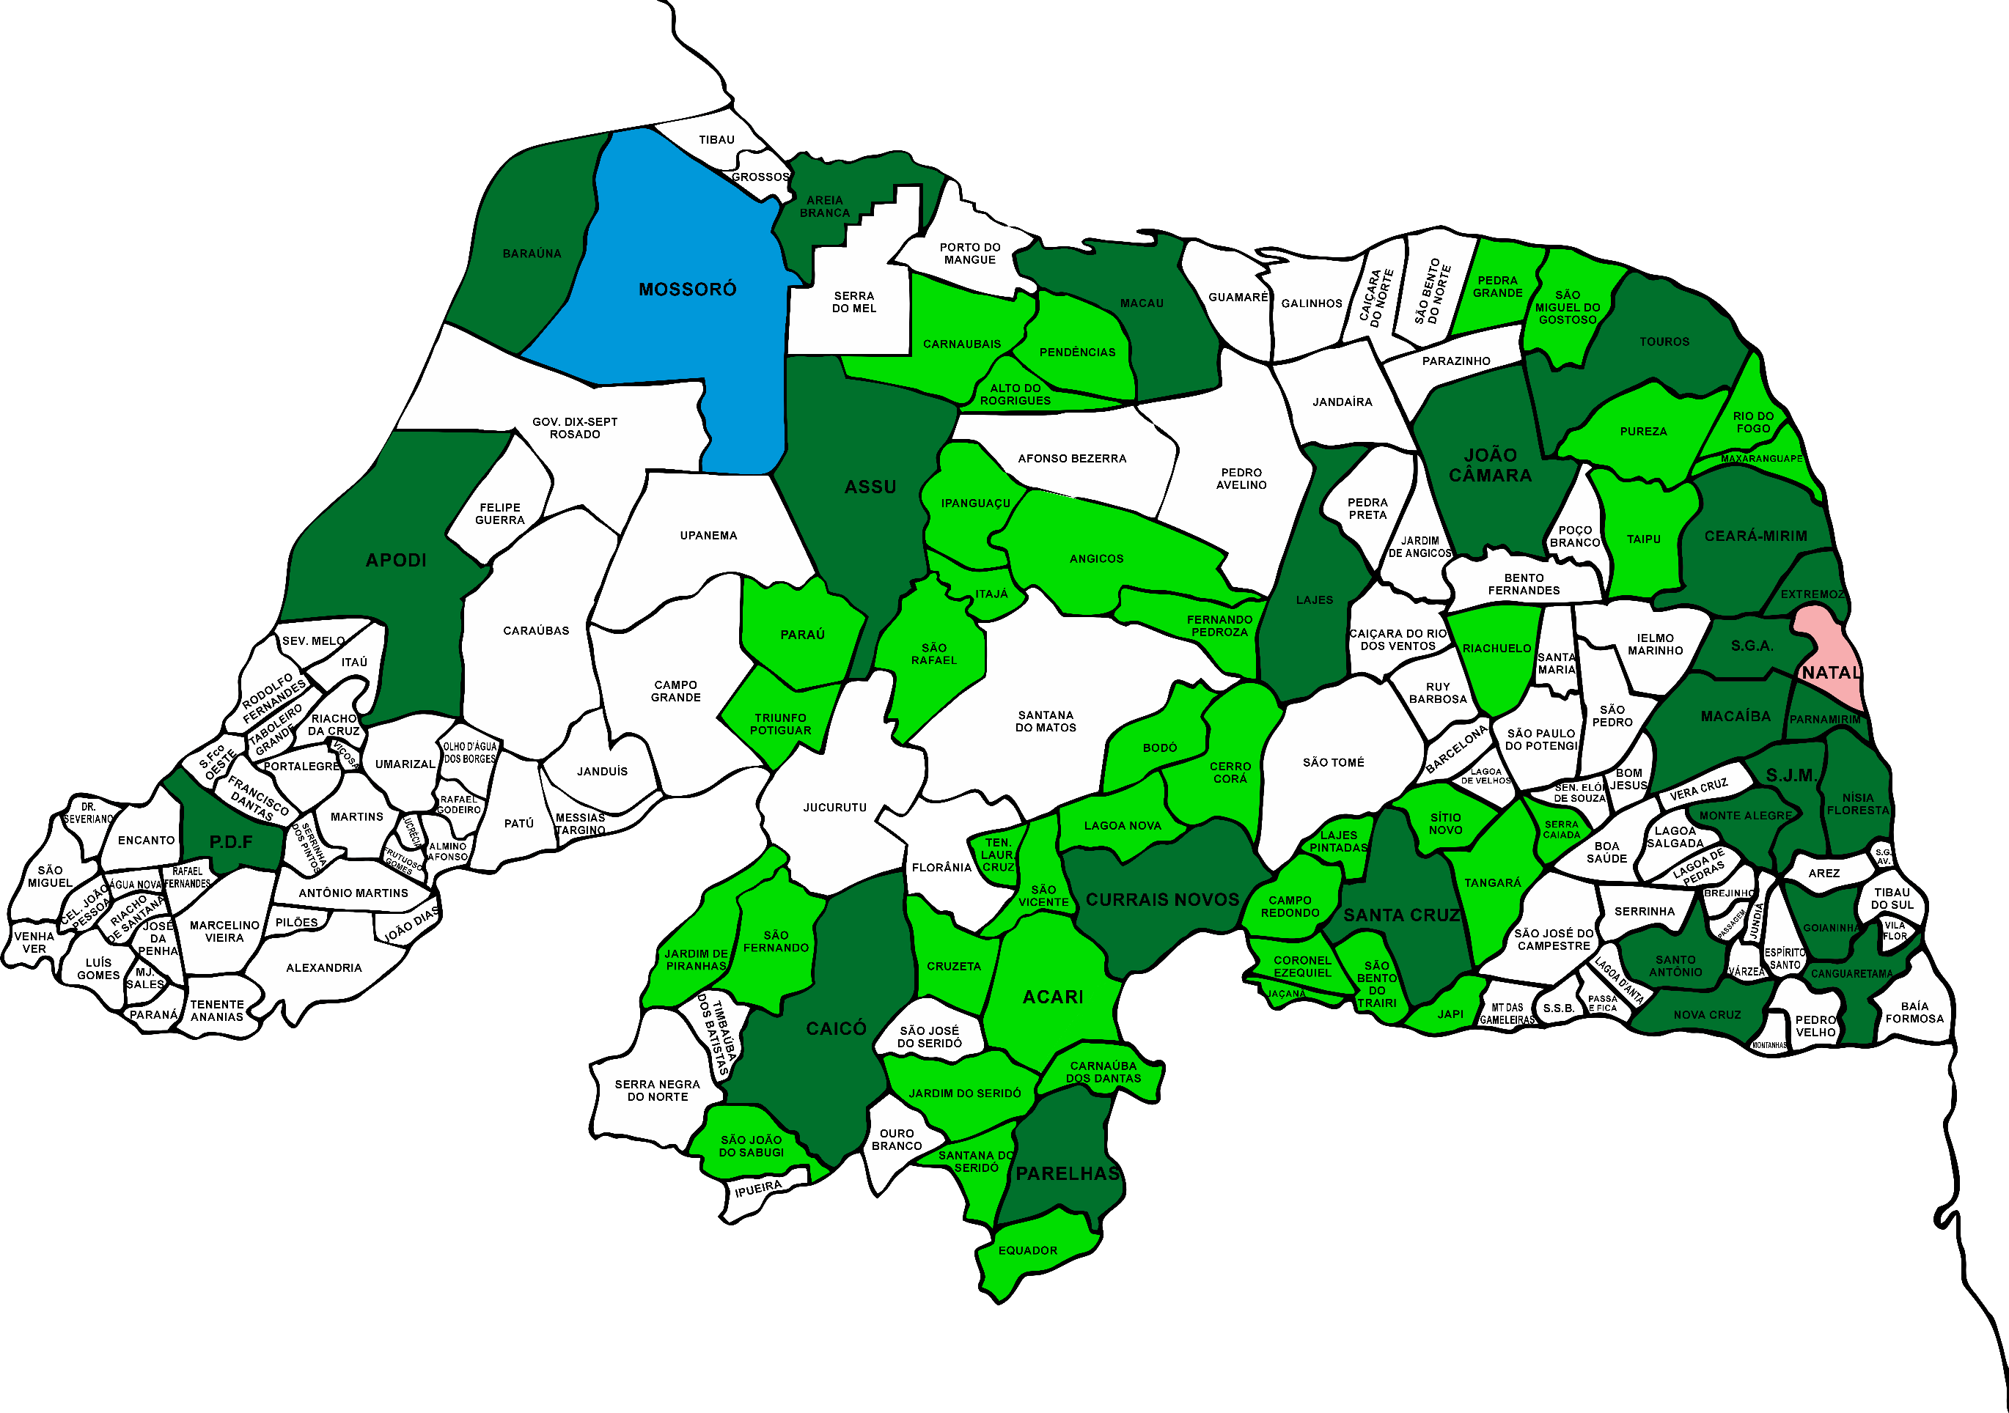
SAMU 192 RN Cobertura Atual e Projeto de Expansão
Cobertura SAMU 192 RN – 2019

Slide 3
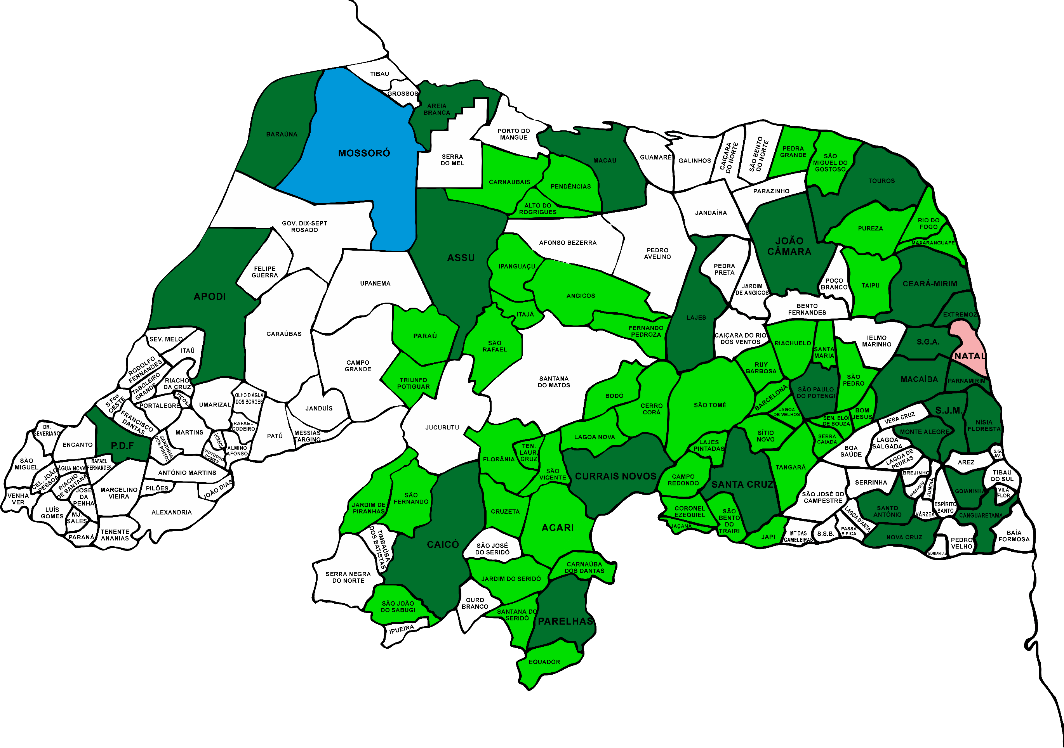
SAMU 192 RN Cobertura Atual e Projeto de Expansão
Cobertura SAMU 192 RN – 2020

Slide 4
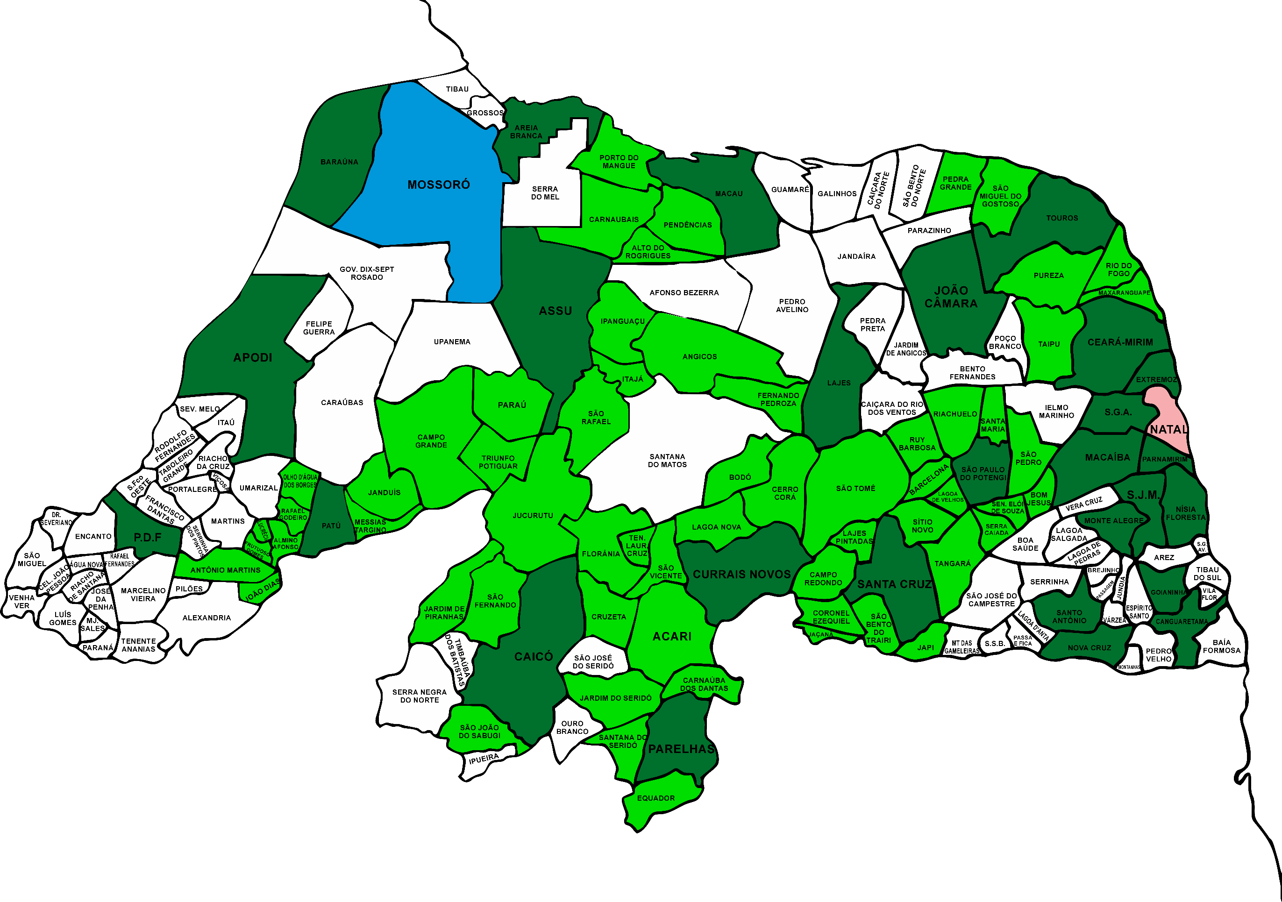
SAMU 192 RN Cobertura Atual e Projeto de Expansão
Cobertura SAMU 192 RN - 2022

Slide 5
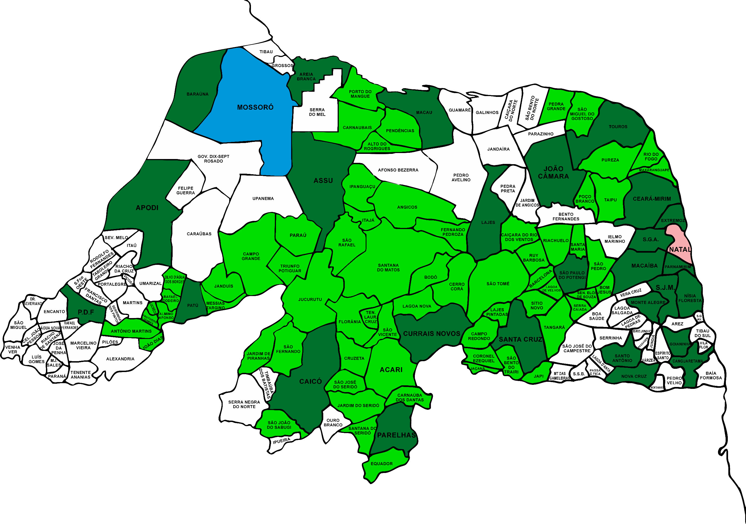
SAMU 192 RN Cobertura Atual e Projeto de Expansão
Cobertura SAMU 192 RN - 2023
55,66% da População*
76,49% da População*
20,82% da População*

Slide 6
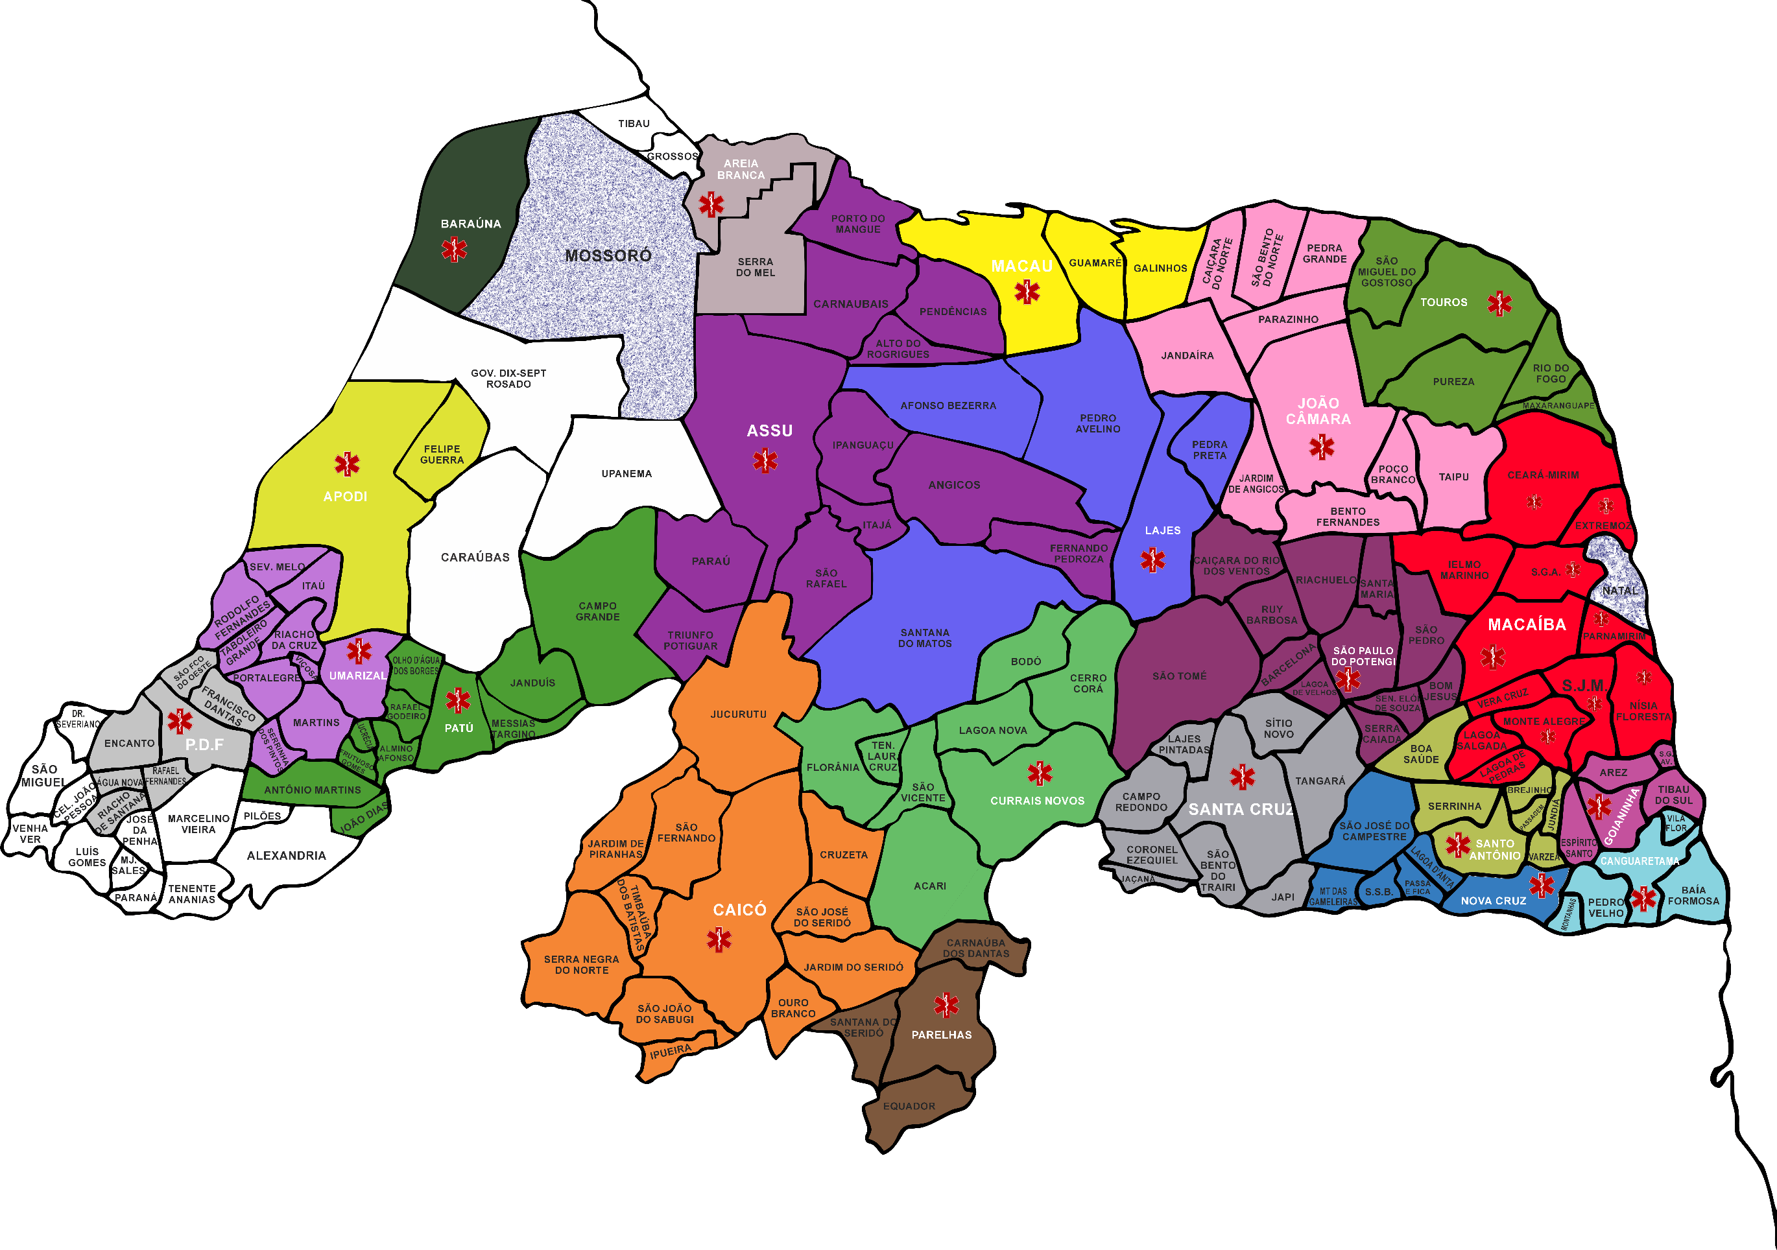
SAMU 192 RN Cobertura Atual e Projeto de Expansão
Proposta de Expansão SAMU 192 RN
Otimização da Capacidade Instalada

Slide 7
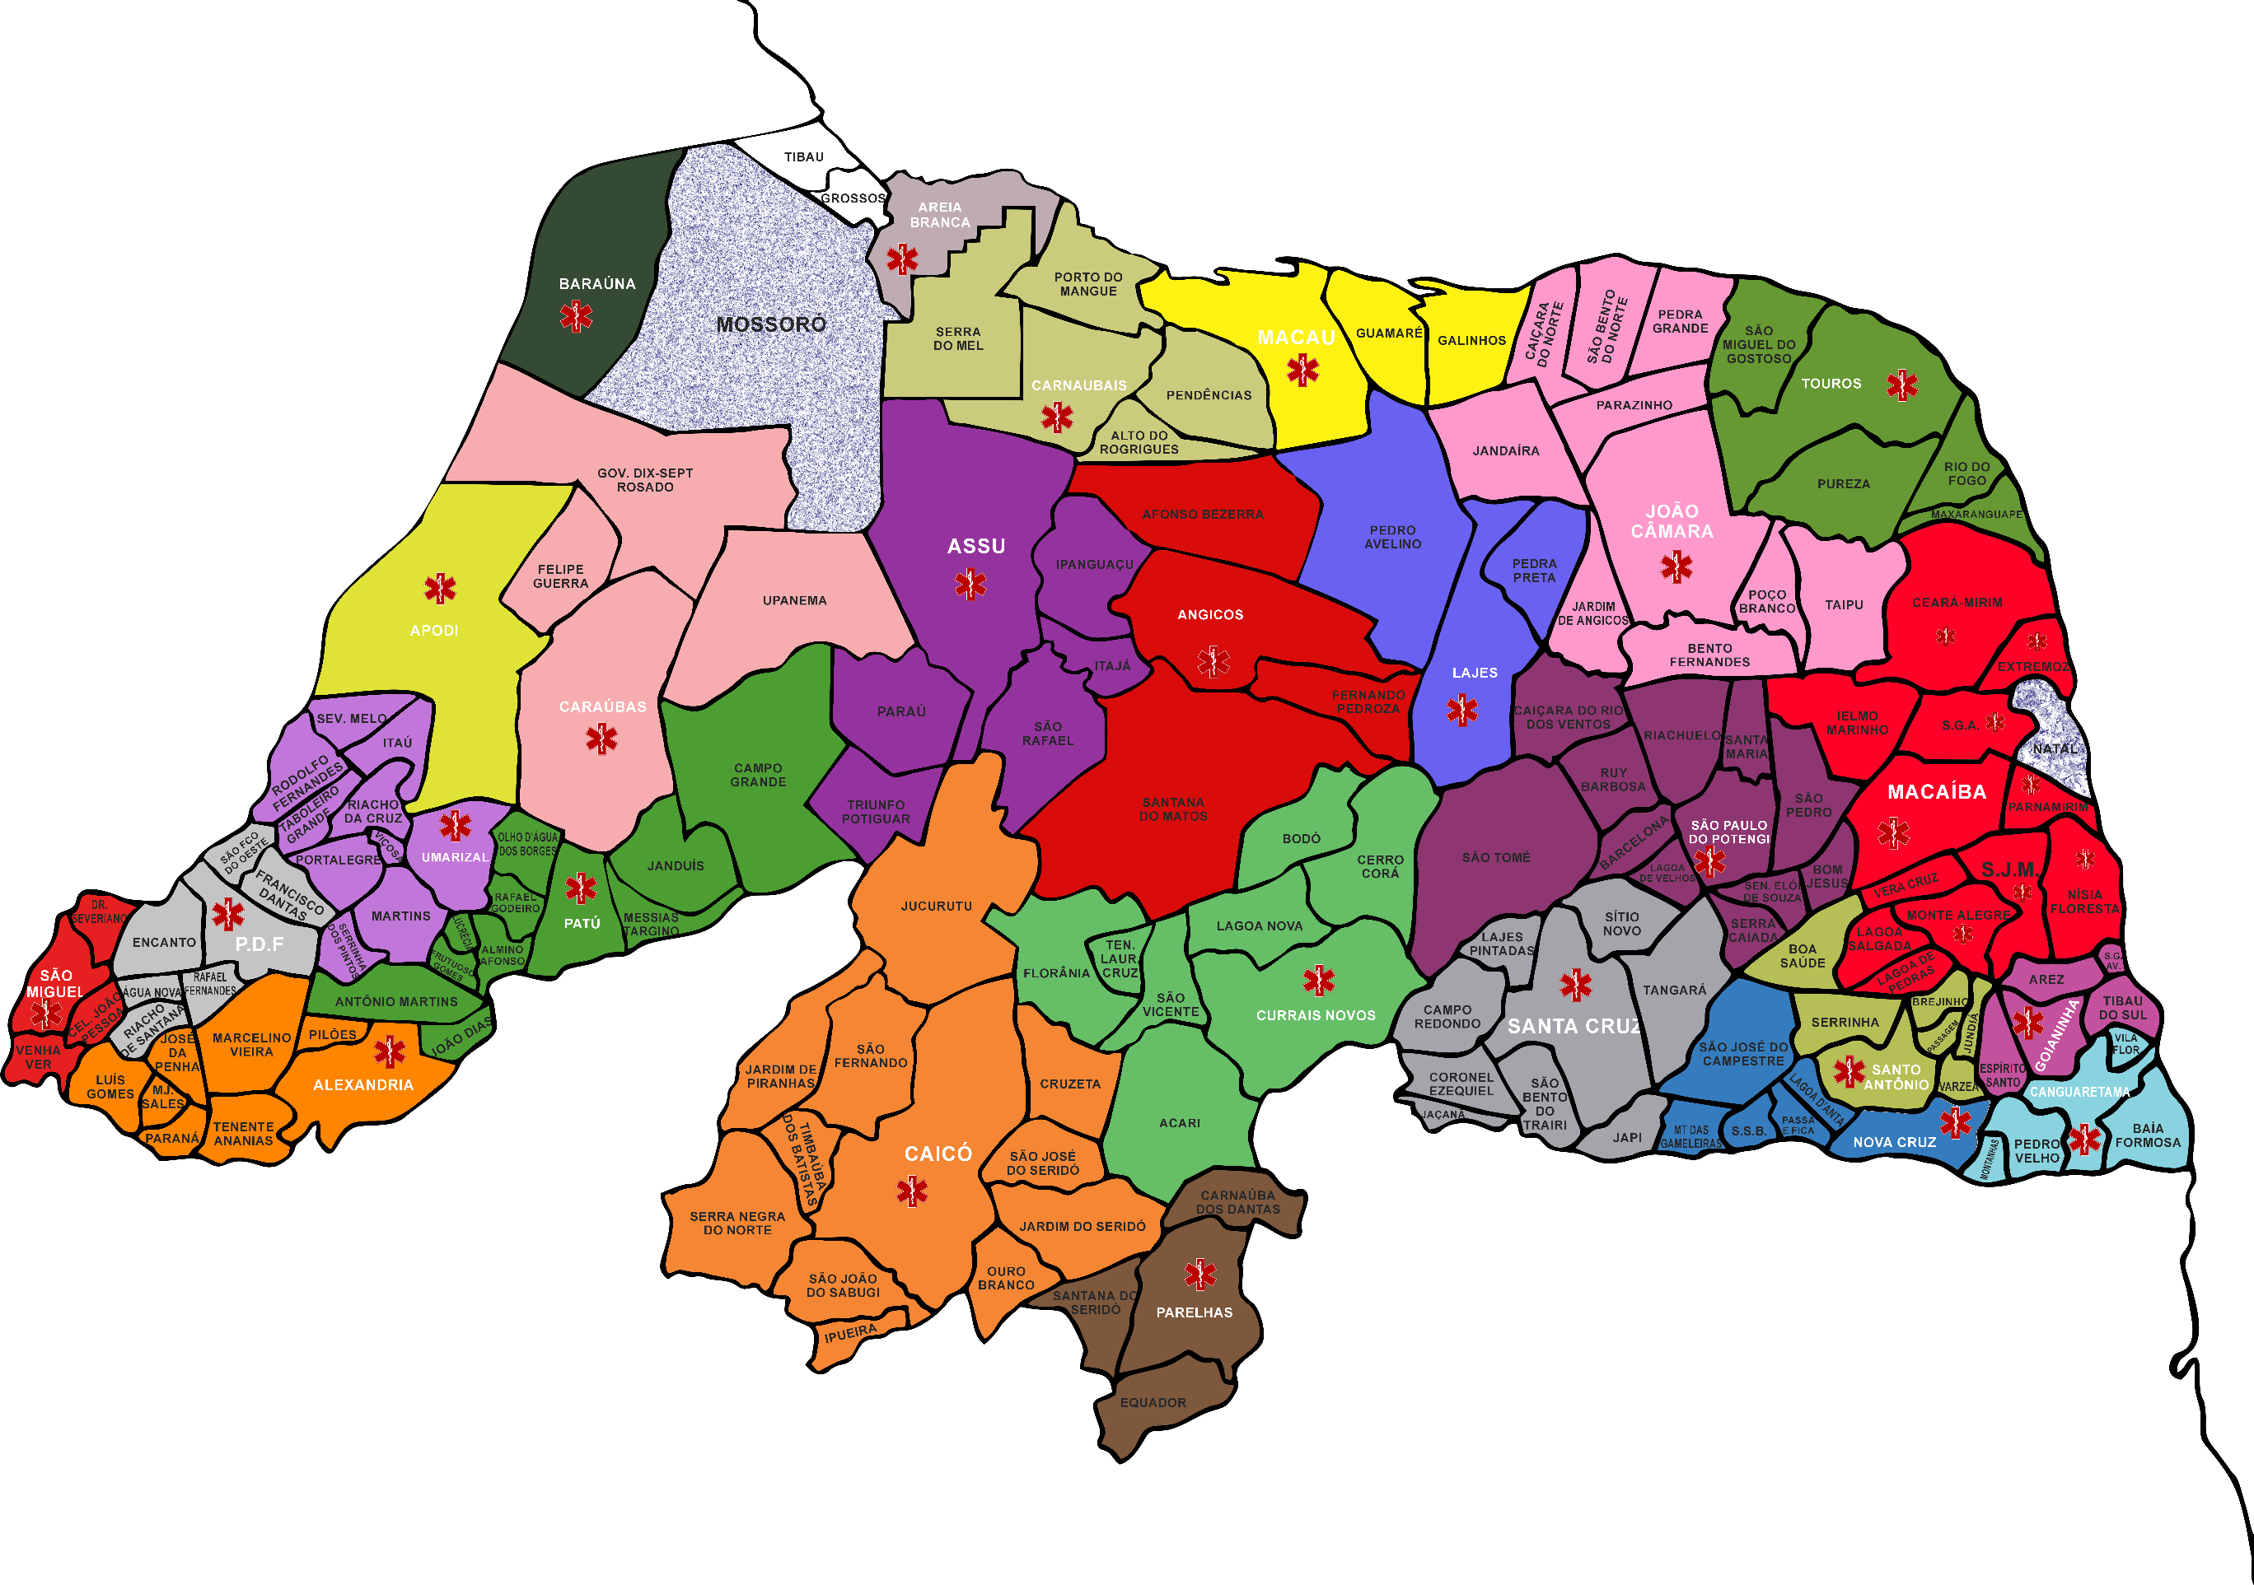
SAMU 192 RN Cobertura Atual e Projeto de Expansão
Proposta de Expansão SAMU 192 RN
Novo PAC & Otimização da Capacidade

Slide 8
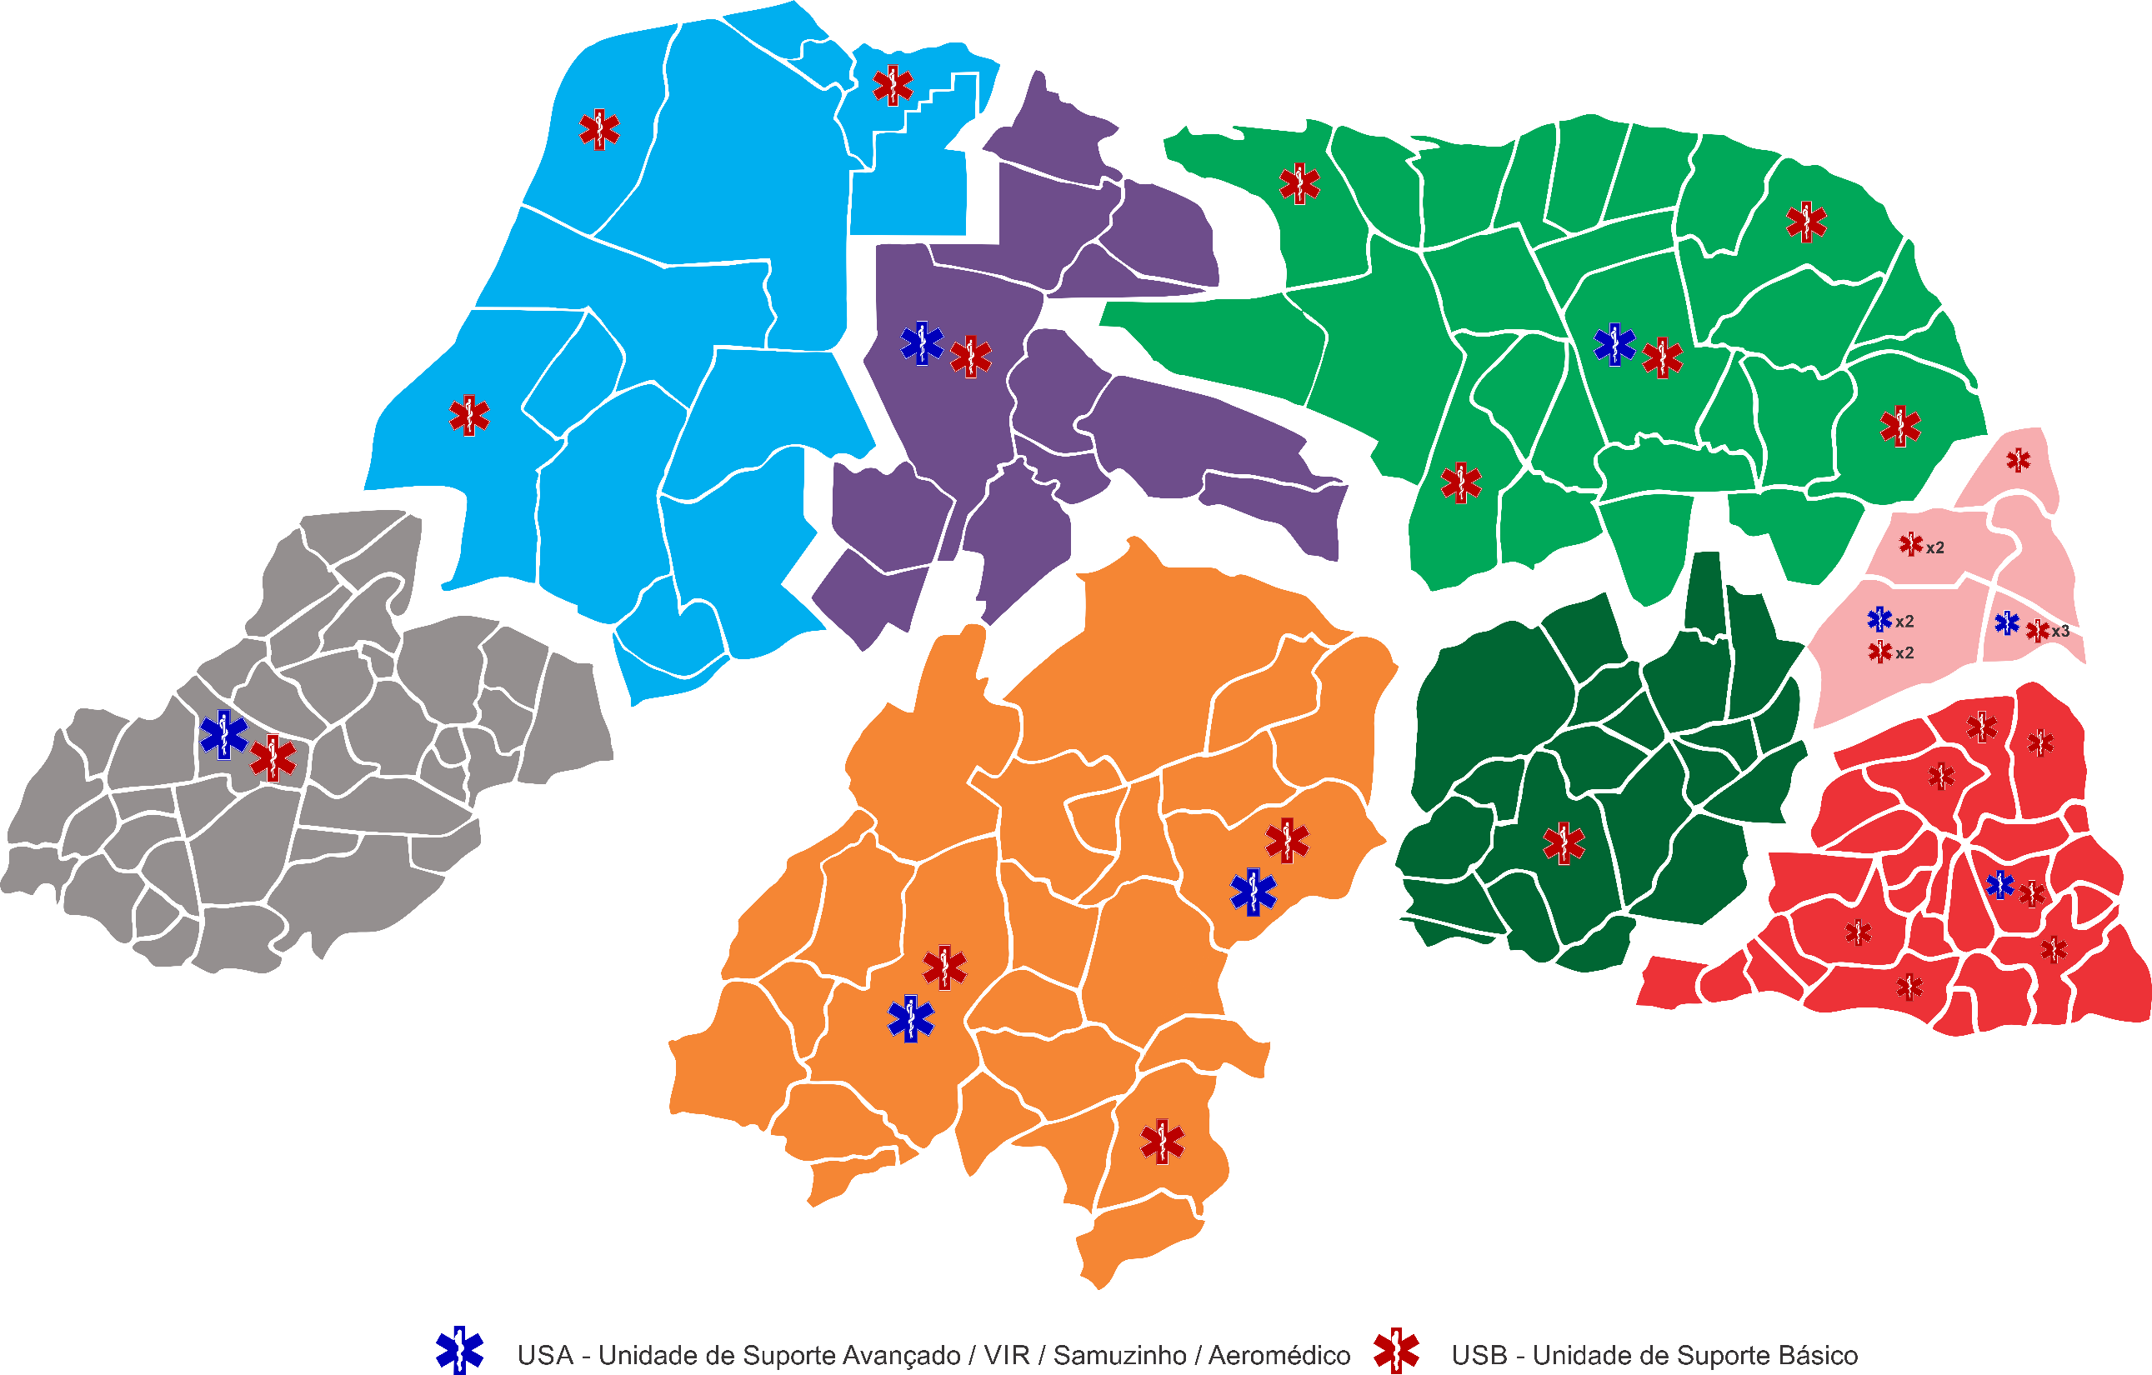
SAMU 192 RN Cobertura Atual e Projeto de Expansão
Distribuição da Frota SAMU 192 RN
Cenário em 2019

Slide 9
SAMU 192 RN Cobertura Atual e Projeto de Expansão
Distribuição da Frota SAMU 192 RN
Cenário Atual

Slide 10
SAMU 192 RN Cobertura Atual e Projeto de Expansão
Distribuição da Frota SAMU 192 RN
Cenário Proposto

